Slide 1
Звуковые волны.
Распространение звука. Скорость звука.

Slide 2
Цель:
1) изучение происхождения, свойств и значения звука;
2) особенностей его распространения в различных средах;
3) восприятия звуков человеком;

Slide 3
Приведите примеры колебательных движений.
Что является основным признаком колебательного движения?
Что такое период колебаний? Частота колебаний? Амплитуда колебаний?
Записать формулы физических величин и указать их единицы измерения.
Что такое волна?
Что является источником волны?
Что такое упругая волна? Как распространяются волны в упругих средах?
В каких средах распространяются упругие волны?

Slide 4
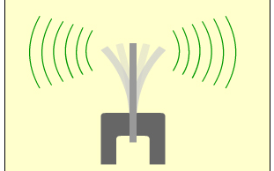
ВСЕ ЗВУЧАЩЕЕ — ДРОЖИТ!!!
ВСЕ ДРОЖАЩЕЕ — ЗВУЧИТ!!!
Какое выражение верно?

Slide 5
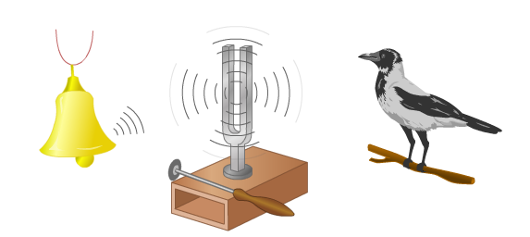
Источники звука — физические тела, которые колеблются (дрожат, вибрируют)

Slide 6





Вибрирующее тело может быть
- твердым (струна, земная кора)
- жидким (капля, океанская волна)
- газообразным
(струя воздуха в свистке, смерч).

Slide 7

Звуковые волны – это упругие волны, способные вызывать слуховые ощущения

Slide 8

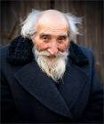
У детей в возрасте от 2 до
3 лет предел слышимости
доходит до 22 000 Гц
У стариков он понижается до 10 000 Гц (барабанная перепонка
теряет упругость)

Slide 9
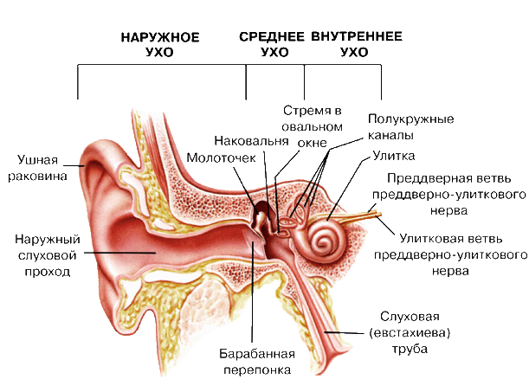
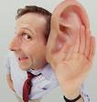
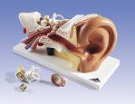
Ухо – орган слуха человека
Звук улавливается ушной раковиной, вызывает вибрацию барабанной перепонки и затем через систему звуковых косточек передаётся воспринимающим клеткам.

Slide 10
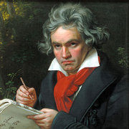
Людвиг ван Бетховен
(1770-1827) - немецкий композитор, дирижёр и пианист, один из трёх «венских классиков»

Slide 11
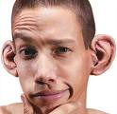
Проблема
Зачем человеку два уха?
Наличие у человека парного слухового органа даёт возможность устанавливать направление, в котором находится источник звука.

Slide 12

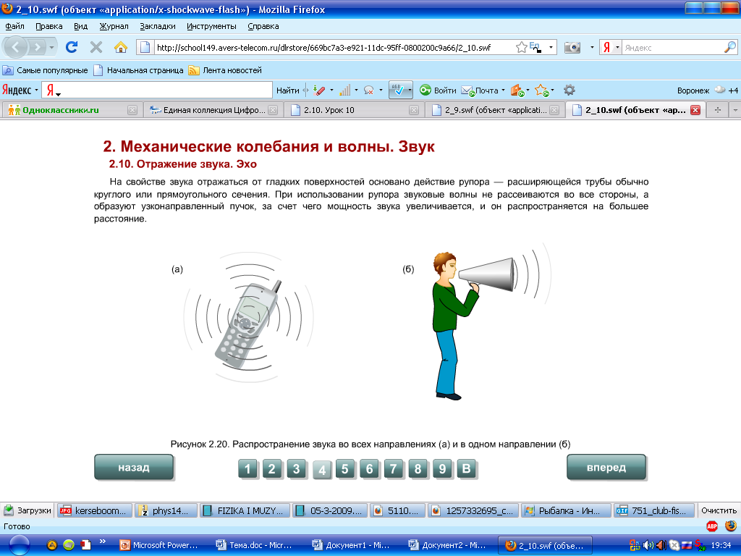
ОПЫТЫ
Как распространяется звук?
Необходима ли среда для передачи звука?

Slide 13
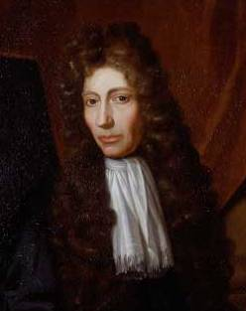
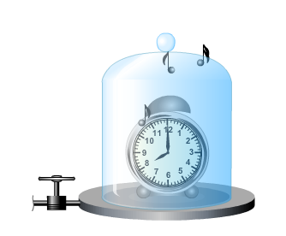
Роберт Бойль в 1660 г.
Проверил передается ли звук в вакууме на опыте . Он поместил будильник в стеклянный сосуд, а затем откачал воздух.

Slide 14
Вывод:
Для распространения звука нужна среда

Slide 15
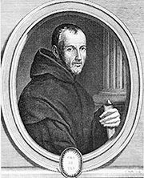
Скорость звука
Скорость звука в воздухе впервые была измерена в 1636 году французом М. Мерсенном.

Slide 16
Вывод
- Скорость звука зависит от вещества и его температуры.
- C увеличением температуры она возрастает, а с уменьшением - убывает.
- С увеличением плотности среды, скорость звука увеличивается.

Slide 17
Задача
Скорость звука в воде впервые была измерена в 1826 году на Женевском озере в Швейцарии Колладоном и Штурмом. На одной лодке поджигали порох и одновременно ударяли в колокол, опущенный в воду. Звук этого колокола с помощью специального рупора, так же опущенного в воду, улавливался на другой лодке, которая находилась на расстоянии 14 км от первой. Чему равна скорость звука в воде, если сигнал улавливался через 9,8с после вспышки пороха?
Ответ: 1428м/с

Slide 18


Проблема
Существует ли физический смысл в выражении: «Тише! Всю рыбу распугаешь!» ?

Slide 19
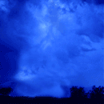
Задача
Вы услышали гром через 15 с после вспышки молнии. Как далеко от вас произошел разряд?

Slide 20
Основные свойства звука
1.Звук это продольная волна.
2.Распространяется звук в упругих средах (воздух, вода, различные металлы)
3.Звук имеет конечную скорость.

Slide 21
Источник акустического воздействия | Уровень звука, бД | Реакция организма на длительное воздействие
Шум листвы, шепот | 10-12 | успокаивает
Средней силы звуки в квартире, классе | 30-40 | Гигиеническая норма
телевизор | 70 | Чувство раздражения, утомляемость, головная боль
поезд | 80
Реактивный самолет, летящий на высоте 300 м. | 95 | Ослабление слуха, агрессивность, невроз
Сила звука в плеере | 114 | Звуковое «Опьянение», нарушение сна ,психики, длительное воздействие ведет к глухоте
Отбойный молоток, шум работающего трактора | 120
Реактивный двигатель при взлете на расстоянии 25м | 150 | Боль, Звуковое «Опьянение», нарушение сна ,психики, длительное воздействие ведет к глухоте

Slide 22
Проблема
Выделите позитивные и негативные стороны музыкального произведения стиля: «транс», «металл», «техно», «панк». Гармонична ли эта музыка?

Slide 23

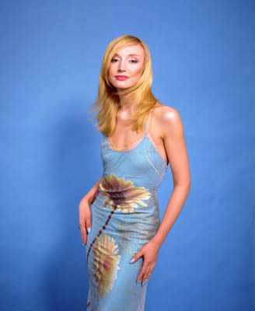
Высота голоса у человека зависит от длины и натяжения голосовых связок.
У мужчин длина голосовых связок 18 – 25 мм, у женщин – 15 – 20мм. Женский голос сопрано имеет диапазон длин волн 137 – 34 см, а мужской голос баритон – 342 – 86 см.

